Slide 1
Eclipse 세팅
2011. 04. 06

Slide 2
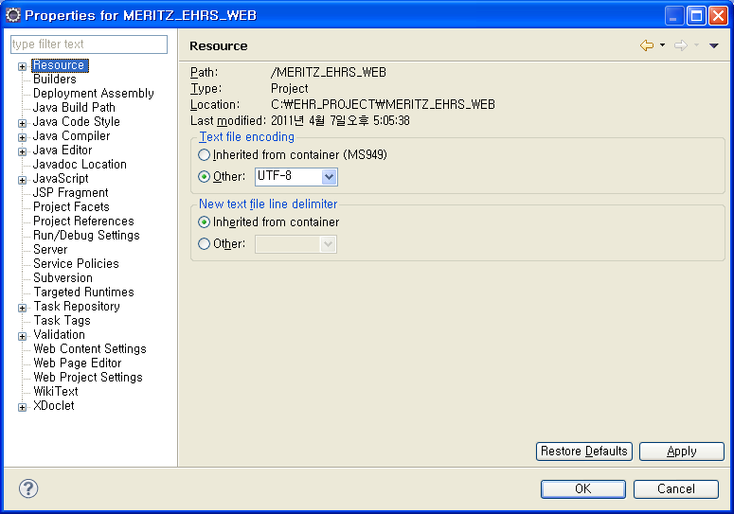
Ⅰ. Project Properties
Resource

Slide 3
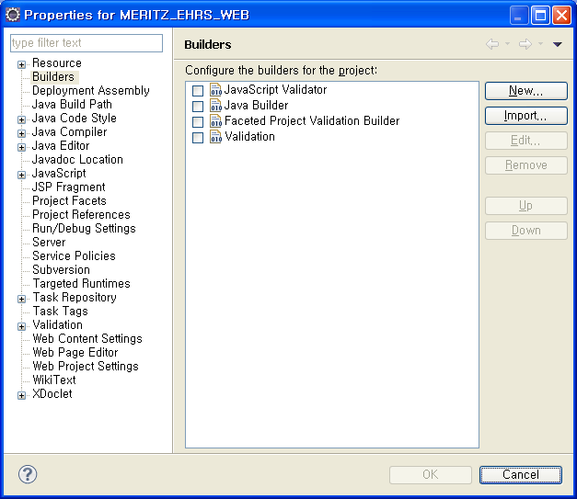
Ⅰ. Project Properties
Builders

Slide 4
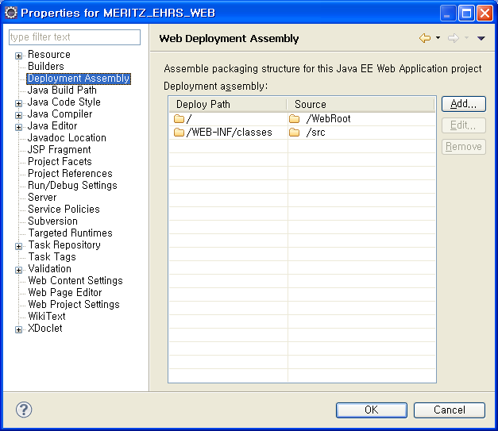
Ⅰ. Project Properties
Deployment Assembly - nothing

Slide 5
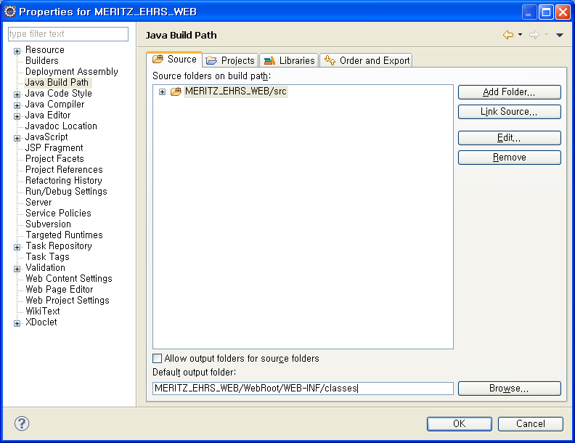
Ⅰ. Project Properties
Java Build Path (1)

Slide 6
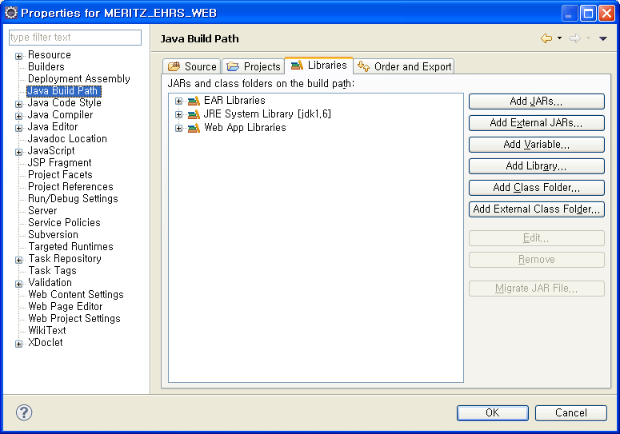
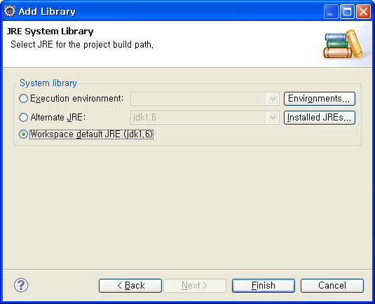
Ⅰ. Project Properties
Java Build Path (2)

Slide 7
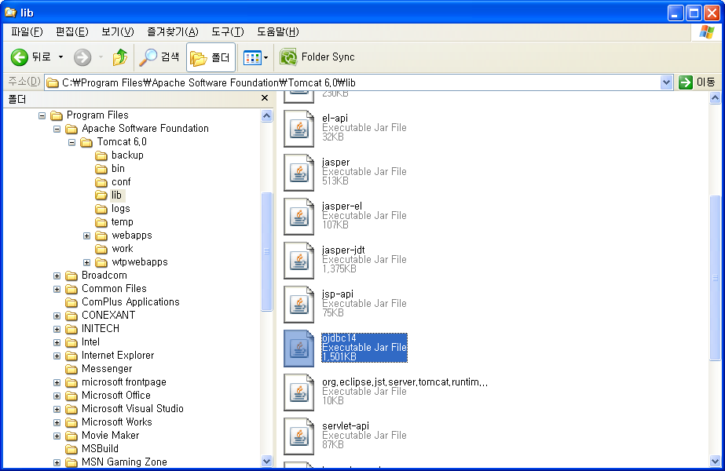
Ⅰ. Project Properties
Java Build Path (3)
- 아래 경로에 ojdbc14.jar 파일을 붙여 넣는다

Slide 8
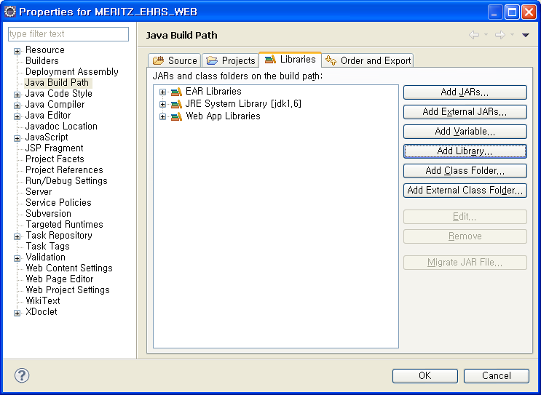
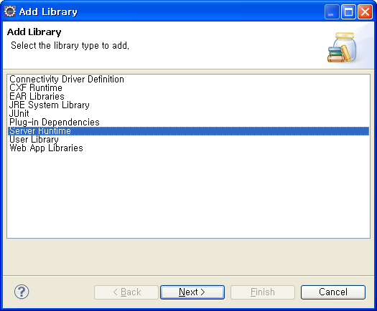
Ⅰ. Project Properties
Java Build Path (4)

Slide 9
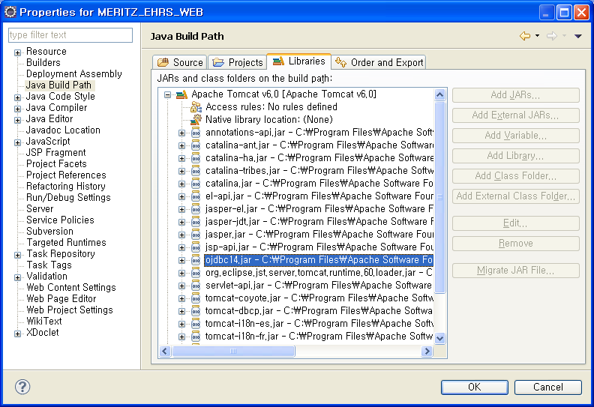
Ⅰ. Project Properties
Java Build Path (5)

Slide 10
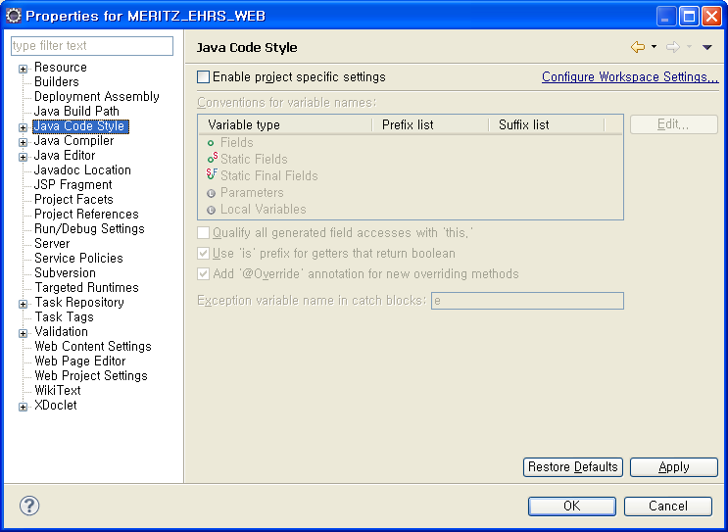
Ⅰ. Project Properties
Java Code Style - nothing

Slide 11
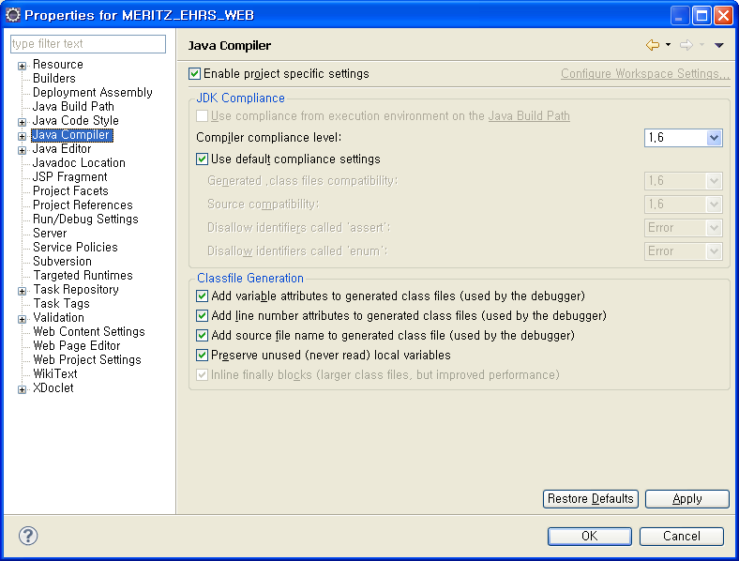
Ⅰ. Project Properties
Java Compiler - nothing

Slide 12
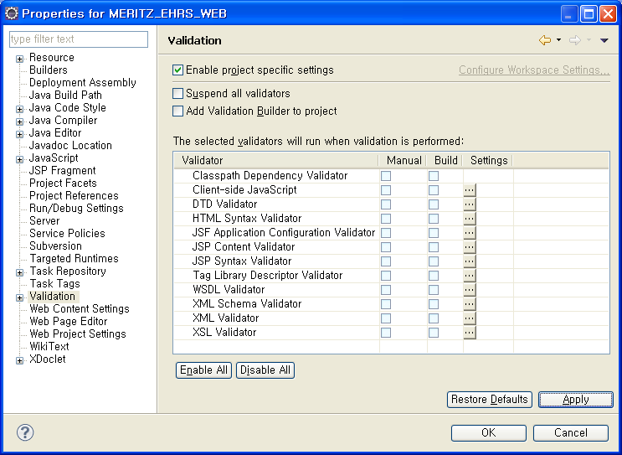
Ⅰ. Project Properties
Validation

Slide 13
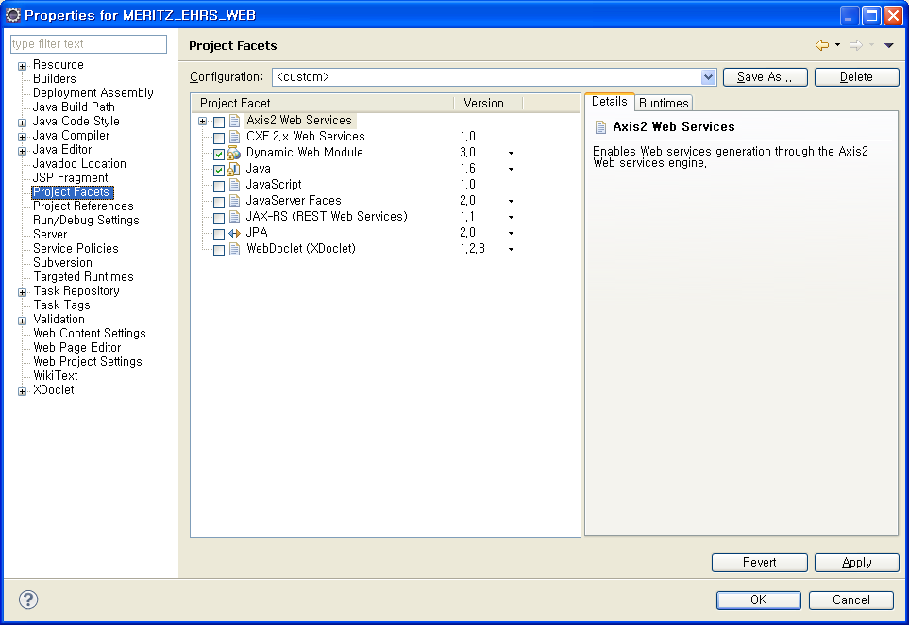
Ⅰ. Project Properties
Project Facets

Slide 14
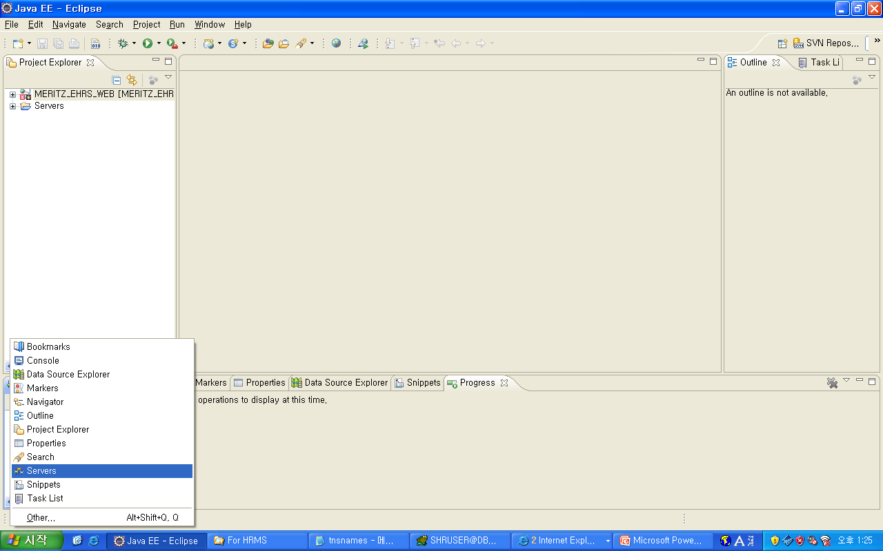
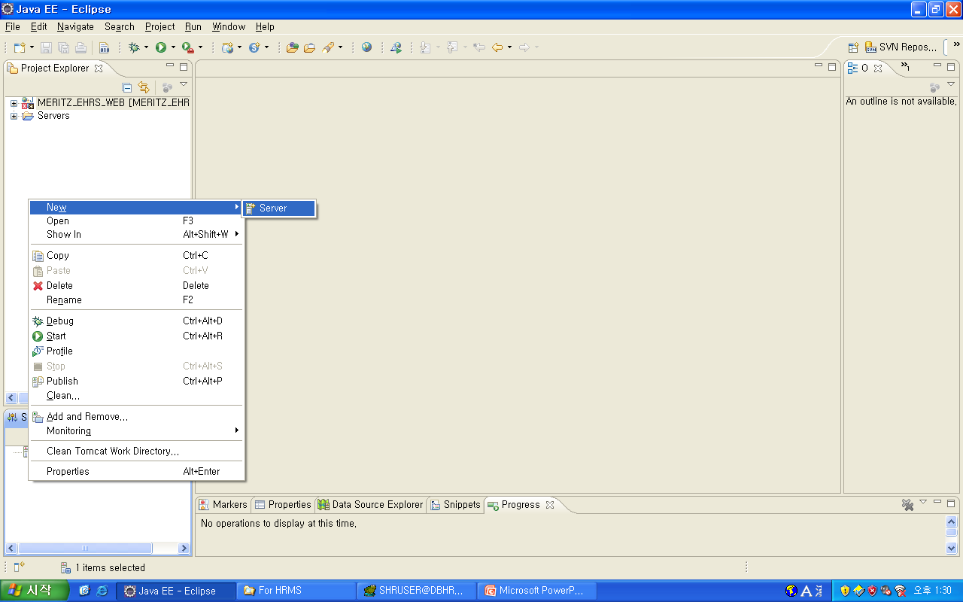
Server 생성 및 세팅
Server 생성 (1)
- 왼쪽 아래 클릭하여 Servers 클릭하여 Servers tab 만든다
- Servers tab 에서 오른쪽 마우스 클릭하여 New -> Server 클릭

Slide 15
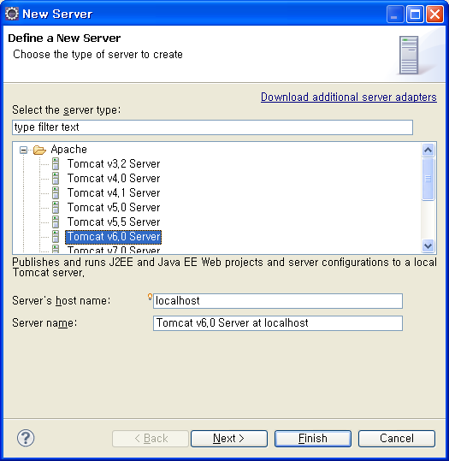
Server 생성 및 세팅
Server 생성 (2)

Slide 16
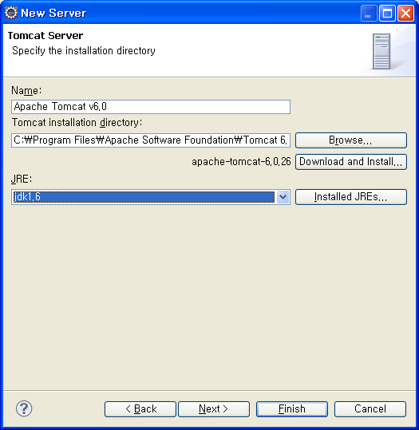
Server 생성 및 세팅
Server 생성 (3)

Slide 17
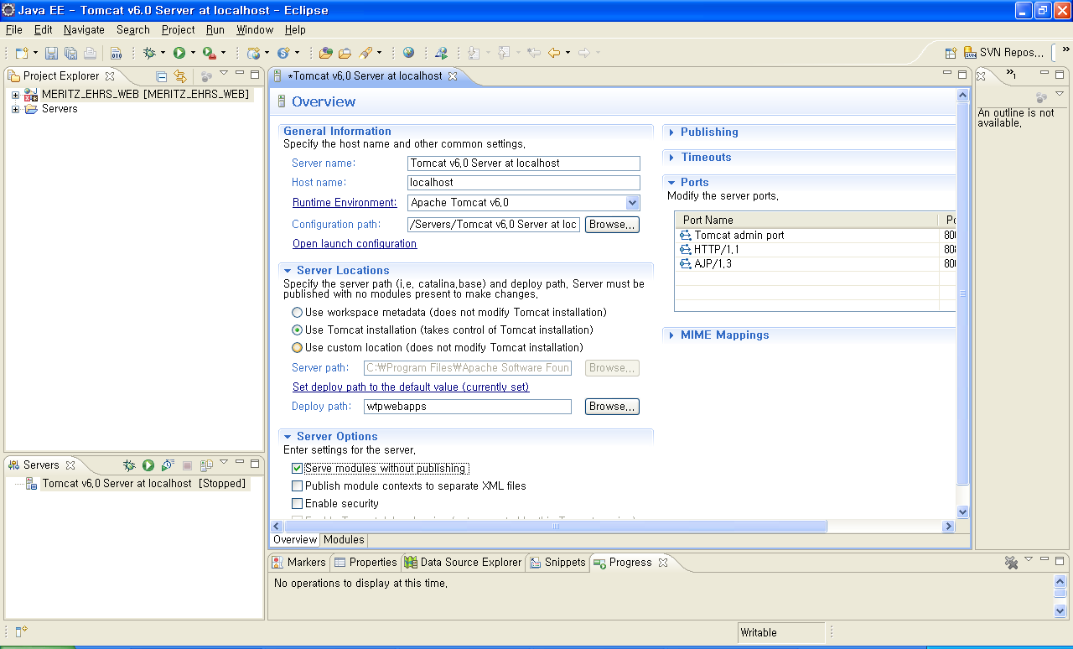
Server 생성 및 세팅
Server 세팅

Slide 18
Server 생성 및 세팅
Server 세팅

Slide 19
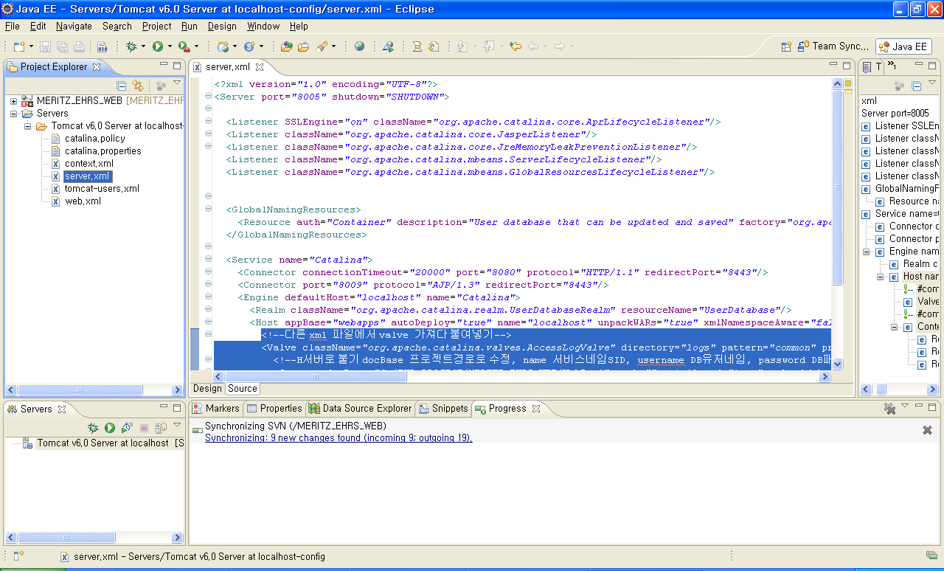
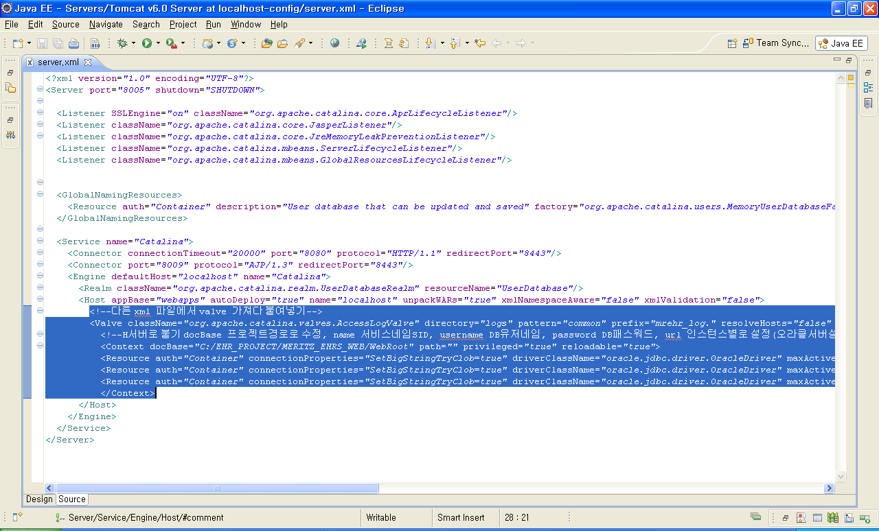
Server.xml
Server.xml 를 열어 편집한다

Slide 20
Server.xml
편집내용은 다음과 같다
<Service name="Catalina">
<Connector connectionTimeout="20000" port="8080" protocol="HTTP/1.1" redirectPort="8443"/>
<Connector port="8009" protocol="AJP/1.3" redirectPort="8443"/>
<Engine defaultHost="localhost" name="Catalina">
<Realm className="org.apache.catalina.realm.UserDatabaseRealm" resourceName="UserDatabase"/>
<Host appBase="webapps" autoDeploy="true" name="localhost" unpackWARs="true" xmlNamespaceAware="false" xmlValidation="false">
<!--다른 xml 파일에서 valve 가져다 붙여넣기-->
<Valve className="org.apache.catalina.valves.AccessLogValve" directory="logs" pattern="common" prefix="mrehr_log." resolveHosts="false" suffix=".txt" />
<!--H서버로 붙기 docBase 프로젝트경로로 수정, name 서비스네임SID, username DB유저네임, password DB패스워드, url 인스턴스 별로 설정(오라클서버설정시 설정한 인스턴스)-->
<Context docBase="C:/EHR_PROJECT/MERITZ_EHRS_WEB/WebRoot" path="" privileged="true" reloadable="true">
<Resource auth="Container" connectionProperties="SetBigStringTryClob=true" driverClassName="oracle.jdbc.driver.OracleDriver" maxActive="20" maxIdle="10" name="meritzehr01" password="MERITZEHR" type="javax.sql.DataSource" url="jdbc:oracle:thin:@10.27.70.95:1521:orclehr" username="MERITZEHR" validationQuery="SELECT 1 FROM DUAL" />
<Resource auth="Container" connectionProperties="SetBigStringTryClob=true" driverClassName="oracle.jdbc.driver.OracleDriver" maxActive="20" maxIdle="10" name="meritzehr02" password="MFEHR02" type="javax.sql.DataSource" url="jdbc:oracle:thin:@10.27.70.95:1521:mf02" username="MFEHR02" validationQuery="SELECT 1 FROM DUAL" />
<Resource auth="Container" connectionProperties="SetBigStringTryClob=true" driverClassName="oracle.jdbc.driver.OracleDriver" maxActive="20" maxIdle="10" name="meritzehr03" password="MFEHR03" type="javax.sql.DataSource" url="jdbc:oracle:thin:@10.27.70.95:1521:mf03" username="MFEHR03" validationQuery="SELECT 1 FROM DUAL" />
</Context>
</Host>
</Engine>
</Service>
</Server>

Slide 21
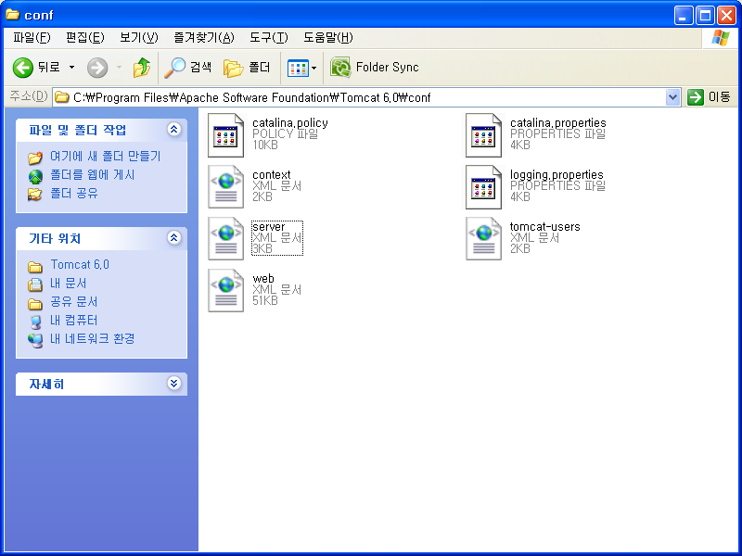
Server.xml
아래 경로에 있는 server.xml 을 방금 편집한 xml 과 동일하게 편집한다

Slide 22
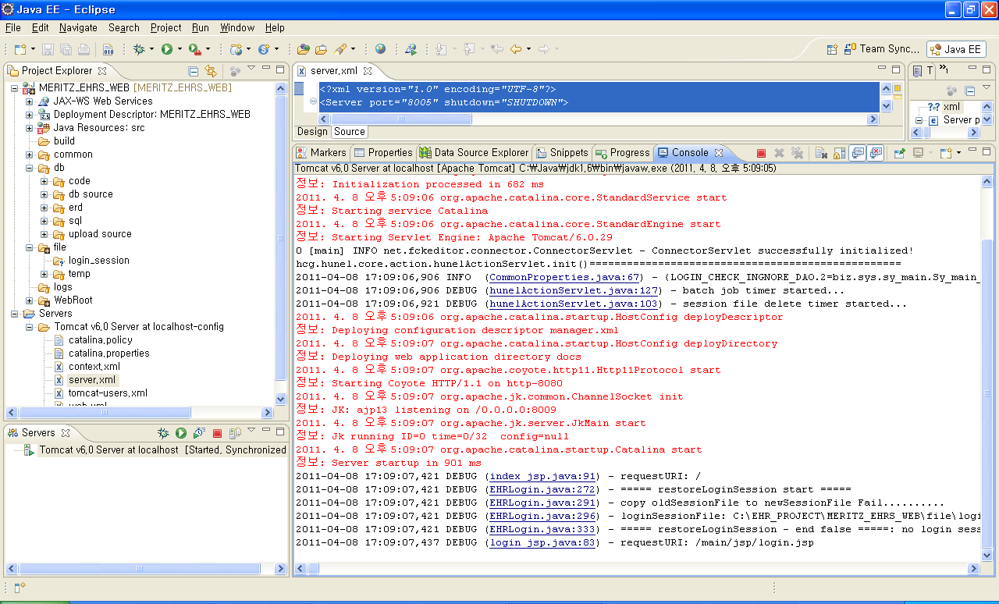
Loacl server 구동하기
Local server 를 구동하여 오류 사항이 없는지 확인한다

Slide 23
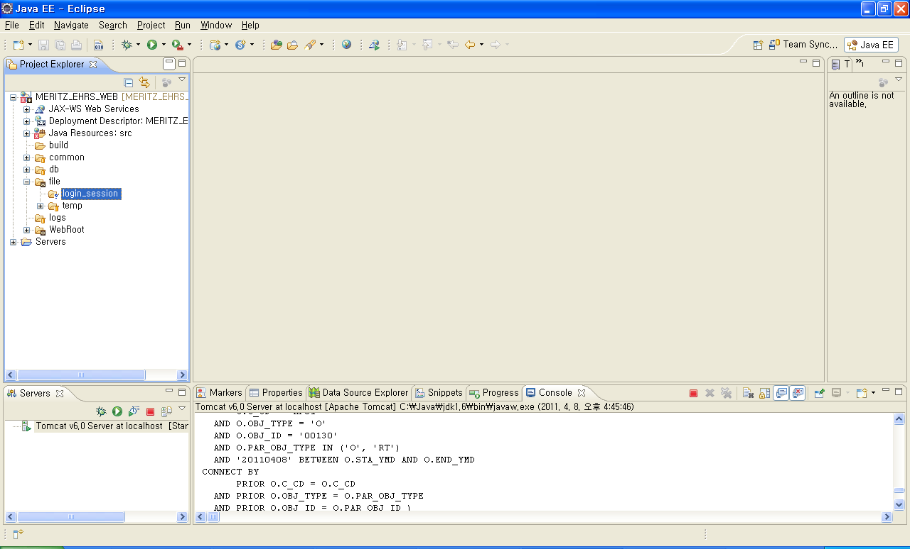
Loacl server 구동하기
Local server 를 구동 시 Error 사항 처리
- file 폴더 아래 login_session 폴더를 만들어준다.
- Team-> Sync -> Update 하고 Clean 해 준다

Slide 24
End of Documents

